Slide 1
KOBANİ ZİYARETİ
17-23 Ocak 2015

Slide 2
Yeniden inşa edilmeyi bekleyen bir kent: KOBANİ

Slide 13
Bomba yüklü araç… Hedef SAĞLIK ÇALIŞANLARI… (15 yaralı) 12 Sağlık çalışanı yaralandı…

Slide 38
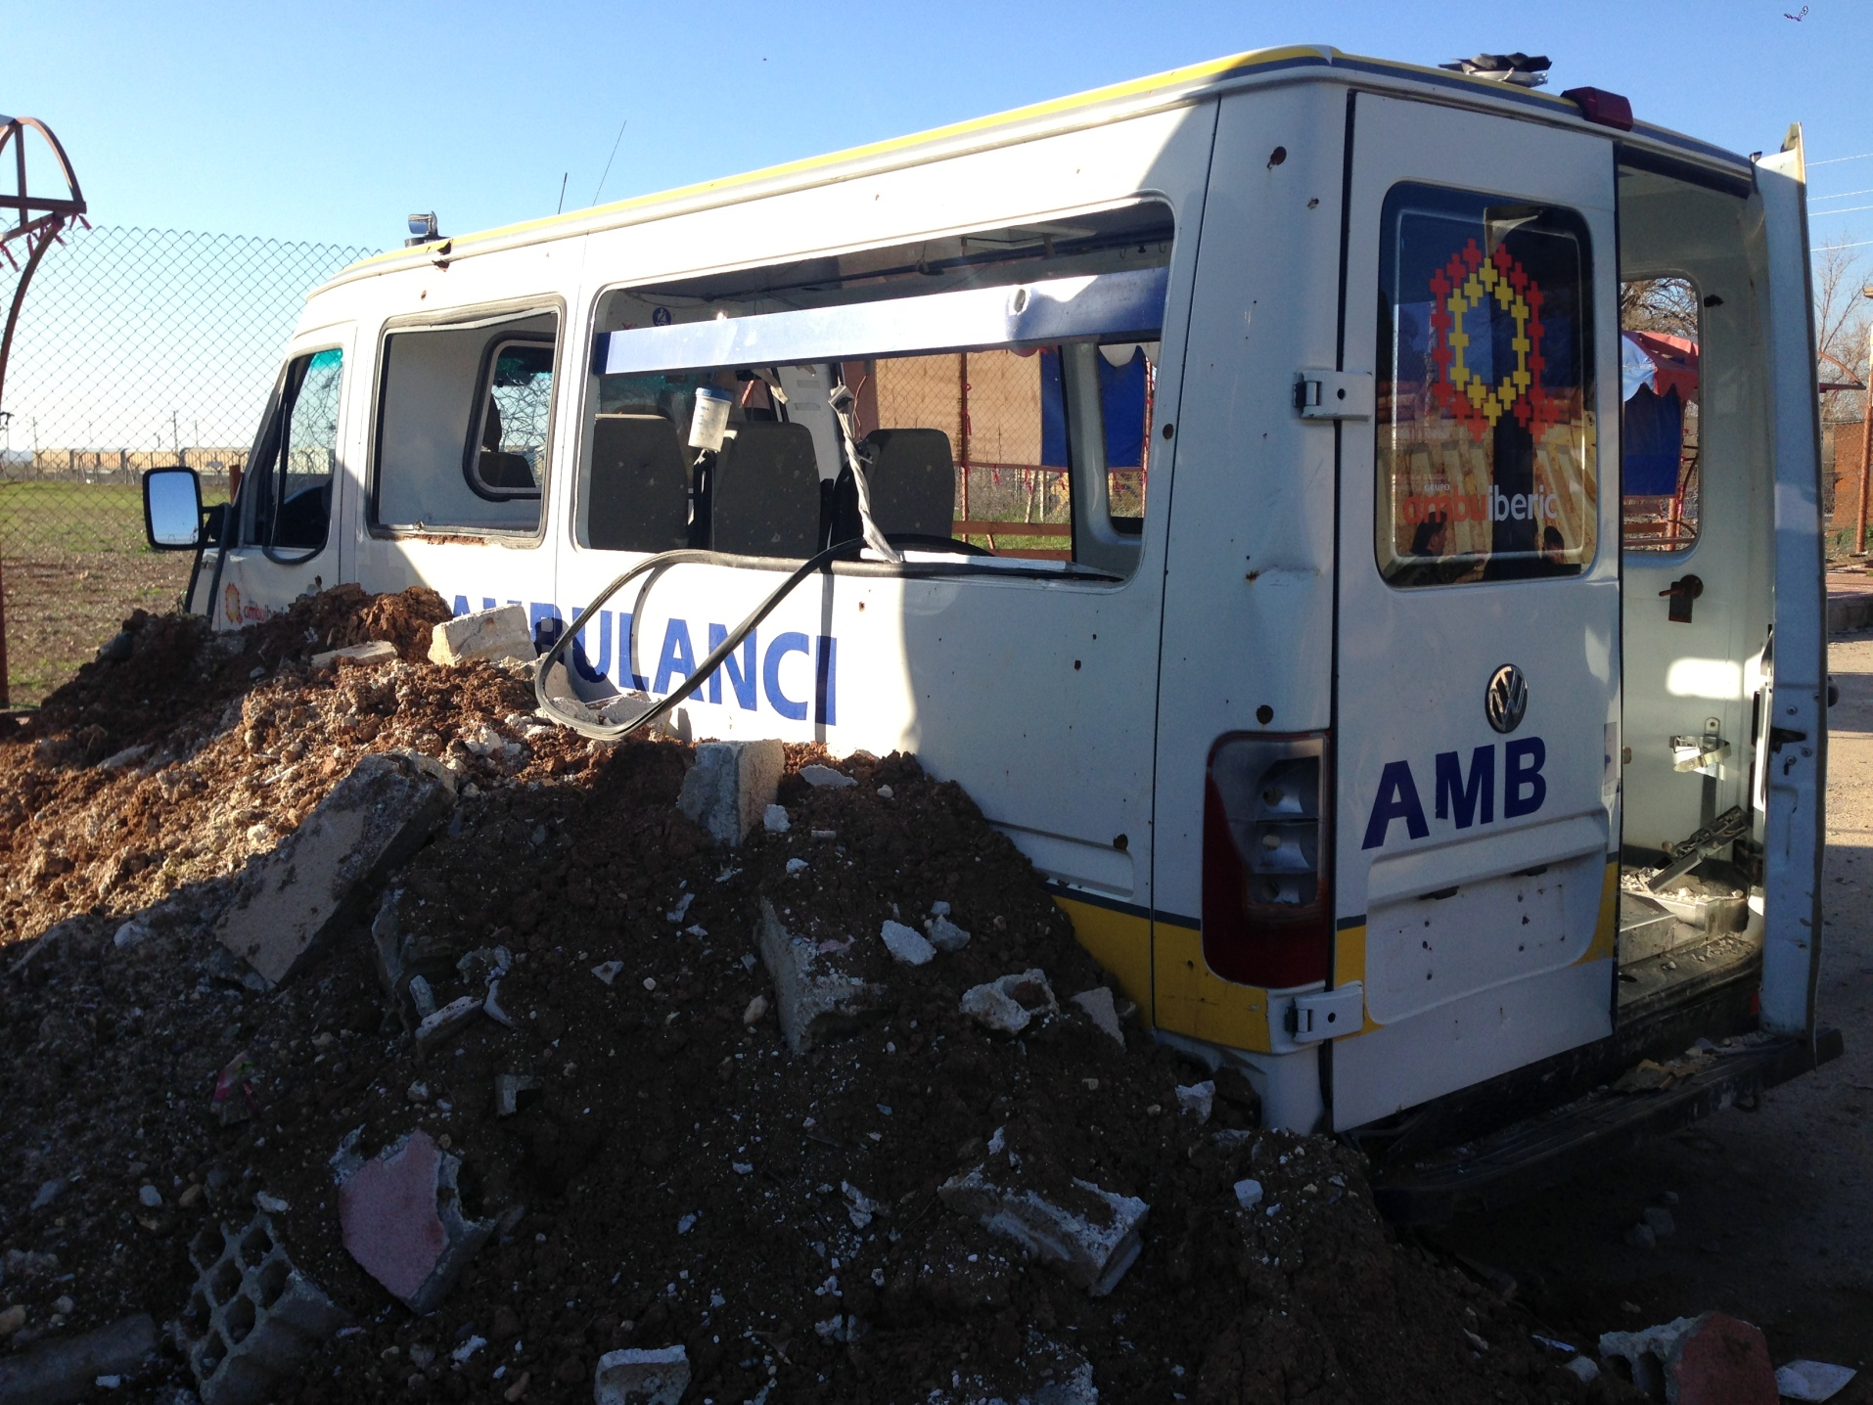

Slide 49
İNŞA EDİLMEYİ BEKLİYOR… KAMPANYALARA DESTEK OLALIM…

